Slide 1














PEMERINTAH
KOTA SEMARANG
EVALUASI DAN TINDAK LANJUT
PENILAIAN KINERJA ORGANISASI PERANGKAT DAERAH
TAHUN 2023
Semarang, 12 September 2023

Slide 2
PENILAIAN KINERJA ORGANISASI YANG BERIMPLIKASI TERHADAP PEMBAYARAN TPP 2023
ASPEK:
Pencapaian SAKIP OPD (Tahunan)
Pencapaian PMPRB OPD (Tahunan)
Capaian IKU OPD (Tahunan dan Triwulanan)
Tahunan menggunakan capaian IKU akhir tahun untuk pemberian TPP Jan, Feb, & Maret
Triwulan 1,2,3 menggunakan Capaian Rencana Aksi JPT untuk pemberian TPP April s.d. Des
Capaian Penyerapan Anggaran OPD (Tahunan dan Triwulanan)
Capaian Komitmen atas P3DN OPD (Tahunan dan Triwulanan)
Capaian atas Target Pendapatan (Tahunan dan Triwulanan)

Slide 3


OUTLINE
A
PENYUSUNAN RENCANA AKSI TW IV
B
EVALUASI RENCANA AKSI
TW II & III

Slide 4
A
PENYUSUNAN RENCANA AKSI TW IV

Slide 5




RENCANA AKSI
Merupakan penjabaran strategi dalam pencapaian target kinerja yang telah ditetapkan dalam Perjanjian Kinerja ke dalam kerangka waktu yang lebih pendek (triwulanan);
Panduan manajemen kegiatan dalam pembiayaan dan pelaksanaan;
Informasi jadwal pelaksanaan kegiatan;
Dasar dalam penilaian akuntabilitas kinerja;
Notes:
PK dan rencana aksi memiliki hubungan kausalitas. Rencana aksi merupakan breakdown dari PK. Jika rencana aksi tercapai maka sasaran JPT di dalam PK akan tercapai.
Rencana aksi merupakan pedoman dalam melakukan aktivitas, mau ngapain selama satu tahun di setiap triwulannya.

Slide 6




TAHAPAN PENYUSUNAN RENCANA AKSI
TAHAP 2
TAHAP 4
Menentukan CSF dari Kinerja yang akan dijabarkan tsb
Rumuskan Indikator Kinerja (SMART)
TAHAP 1
TAHAP 3
TAHAP 5
Menentukan Outcome / Kinerja yang akan dijabarkan
Tetapkan Target Triwulanan mengacu pada target tahunannya
Sesuaikan CSF ke dalam frasa Rencana Aksi
yang berorientasi
pada hasil
Rencana Kinerja
Perjanjian Kinerja
IKU
Renstra
Notes:
- outcome=sasaran JPT di dalam PK, idealnya sasaran yang ada di PK sama dengan yang ada di IKU dan Renstra
- Mengidentifikasi CSF sebenarnya merupakan langkah awal untuk membangun kerangka logis dari outcome.
- CSF merupakan area/aspek kunci dan kritis yang berpengaruh dalam mewujudkan kinerja. Apabila CSF tercapai, maka outcome/hasil berpotensi besar untuk tercapai untuk menentukan CSF karena sulit. Keterbatasan pengetahuan, pengalaman, teori, dan logika menjadi hambatan dalam mendapatkan CSF yang tepat. Perlu adanya diskusi, brainstorming, FGD, meminta pendapat para ahli, serta mengambil teori yang relevan.
- SMART
- Specific: indicator tersebut harus menunjukkan kondisi spesifik, tidak bias, atau bermakna ganda
- measurable: indicator harus dapat diukur secara objektif dan memiliki ukuran kuantitatif
- attainable : indicator yang memungkinkan organisasi mencapainya, tidak terlalu sulit/mudah untuk dicapai
- relevant: memiliki relevansi atau keterkaitan yang dekat dengan kinerja yang diukur
- timebound: menggambarkan kondisi pada kurun waktu tertentu
-target bersifat kumulatif, dan dibagi sesuai kondisi dan rencana aksi yang dilakukan di setiap triwulannya.

Slide 7
MENGIDENTIFIKASI CRITICAL SUCCESS FACTOR (CSF) –
FAKTOR PENYEBAB DAN KONDISI YANG DIPERLUKAN
CSF adalah aspek-aspek kunci yang berpengaruh dalam mewujudkan kinerja.
Apabila CSF tercapai, maka outcome/hasil berpotensi besar untuk tercapai
Tetapkan CSF yang menggambarkan isu/permasalahan yang benar-benar terjadi;
Tetapkan CSF yang juga menggambarkan kebutuhan dalam mencapai outcome/ kinerja;
Identifikasi CSF harus dilakukan secara holistik, tidak tersekat urusan;
Pastikan CSF merupakan “sebab” atau “cara” dan kinerja/outcome adalah “akibat” atau “hasil” nya;
CSF bisa didekati dengan outcome dan atau output utama.
Notes:
3. Penyusunan rencana aksi seharusnya tidak tersekat oleh urusan atau kewenangan yang akan membatasi keluasan cakupan analisis. Organisasi perlu membuka kemungkinan adanya pengaruh dari urusan lainnya. Mempertimbangkan keterkaitan dengan urusan lainnya.
4. Harus dikawal kelogisannya. Harus selalu diuji jika csf tercapai maka outcome tercapai
5. Di permenpan 89 th 2021. dijelaskan bahwa output merupakan barang/jasa yang dihasilkan oleh OPD. Outcome merupakan hasil dari berfungsinya output.

Slide 8
Jika Outcome yang diharapkan pengukurannya belum bisa dilakukan dalam jangka pendek (triwulan), maka alternatifnya cari “Output Utama” yang sangat menunjang terhadap pencapaian outcome yang diharapkan, tanpa memperhatikan sekat struktur organisasi.
“Output Utama” yang terpilih usahakan termuat dalam cascading kinerja organisasi sd individu, dan dapat diukur kinerjanya dan jadwal pelaksanaannya.
Tuangkan rencana aksi tersebut dalam bahasa kinerja, dapat terdistribusi dalam satu tahun anggaran dengan target tahapannya merupakan target akumulasi mendasarkan pada target tahunannya.

Slide 9
B
EVALUASI RENCANA AKSI TW II & III

Slide 10
HAL YANG PERLU DIPERHATIKAN
Relevansi rencana aksi terhadap pencapaian IKU.
Rencana aksi harus memadai.
Target rencana aksi disesuaikan per triwulan.
Data dukung disesuaikan dengan realisasi.

Slide 11
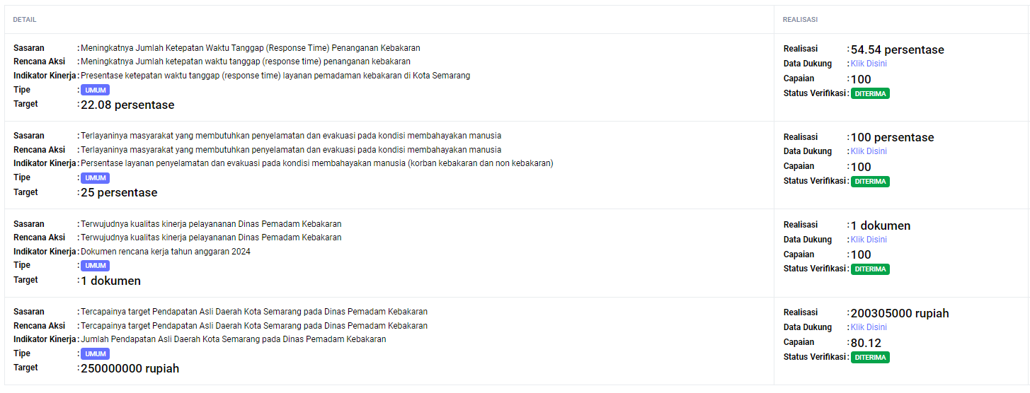
RELEVANSI TERHADAP PENCAPAIAN IKU
Uraian dan indikator rencana aksi tidak sama dengan uraian dan indikator sasaran.

Slide 12
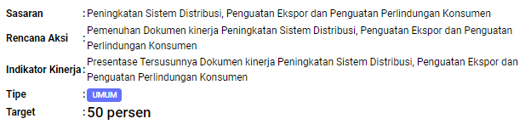
RENCANA AKSI HARUS MEMADAI
Rencana aksi belum memadai karena pemenuhan dokumen kinerja peningkatan sistem distribusi, penguatan ekspor dan penguatan perlindungan konsumen saja tidak cukup dalam mencapai sasaran OPD. Perlu adanya rencana aksi yang lain.

Slide 13
TARGET RENCANA AKSI DISESUAIKAN PER TRIWULAN
Target rencana aksi seharusnya terdistribusi sampai triwulan IV (secara kumulatif)
Target rencana aksi triwulan IV seharusnya sama dengan target tahunan
Notes:
Mengupdate kertas kerja, kertas kerja dan yg ada di sistem disamakan

Slide 14
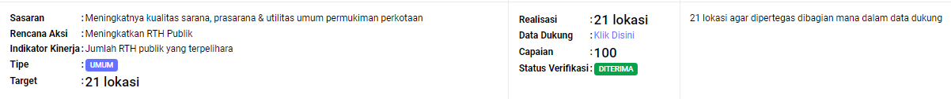
DATA DUKUNG
Hal Yang Perlu Diperhatikan Terkait Data Dukung
Mencantumkan data formulasi masing-masing indikator rencana aksi.
Harus ada legalisasi dari Kepala OPD.
Hanya fokus kepada capaian indikator rencana aksi saja.
Dokumentasi kegiatan.
Apabila ada perubahan rencana aksi, maka data capaian TW I dan II dimasukkan ke dalam data dukung TW 3.

Slide 15
TINDAK LANJUT
SEPTEMBER 2023
Senin | Selasa | Rabu | Kamis | Jumat | Sabtu | Minggu
 |  |  |  | 1 | 2 | 3
4 | 5 | 6 | 7 | 8 | 9 | 10
11 | 12 | 13 | 14 | 15 | 16 | 17
18 | 19 | 20 | 21 | 22 | 23 | 24
25 | 26 | 27 | 28 | 29 | 30
Perbaikan data dukung realisasi rencana aksi TW II
Input realisasi rencana aksi TW III
Masing-masing OPD intens berkoordinasi dengan verifikatornya
OPD perlu menyesuaikan rencana aksi TW IV sesuai kaidah yang benar dan juga menyesuaikannya dengan Perjanjian Kerja Perubahan

Slide 16
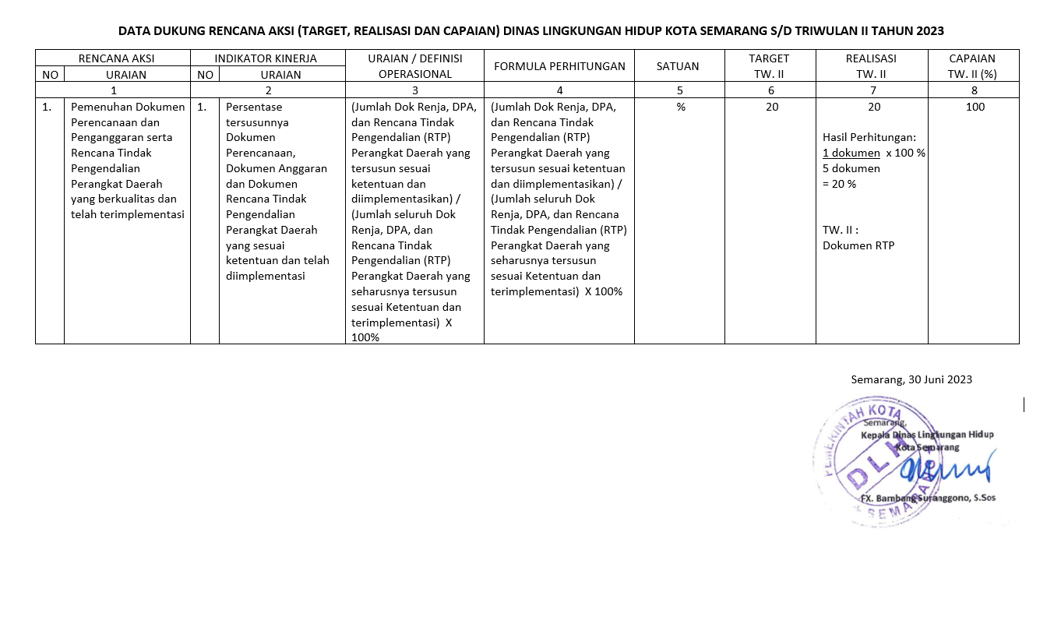
FORMAT DATA DUKUNG (1)
Sasaran: Meningkatnya Kinerja Pelayanan Perangkat Daerah

Slide 17

FORMAT DATA DUKUNG (2)

Slide 18
TIM PENDAMPING VERIFIKATOR RENCANA AKSI
(PERUBAHAN)
NO | NAMA VERIFIKATOR BAPPEDA | OPD YANG DIAMPU
1 | Budi Prakosa, ST, MT | Pengarah
2 | Sugeng Hartanto, S.Sos, MT | Penanggung Jawab
3 | Nur Laela Fitriani, S.Stat | Koordinator Rumpun Pemsosbud
4 | Anisa Nursatyani, SE | 16 Kecamatan
5 | Agus Ananto Widodo, S.AP, M.AP | Badan Perencanaan Pembangunan Daerah Badan Kepegawaian Pendidikan dan Pelatihan Dinas Kependudukan dan Catatan Sipil Dinas Komunikasi, Informasi, Statistik, dan Persandian Satuan Polisi Pamong Praja
6 | Muhammad Syofi'i, M.Sos | Sekretariat Daerah Sekretariat DPRD Inspektorat Badan Kesatuan Bangsa dan Politik
7 | Yuli Astuti, S.Kom | Dinas Pendidikan Dinas Sosial Dinas Kesehatan Rumah Sakit Wongsonegoro Dinas Tenaga Kerja Dinas Pengendalian Penduduk dan Keluarga Berencana

Slide 19
TIM PENDAMPINGAN VERIFIKATOR RENCANA AKSI
(PERUBAHAN)
NO | NAMA VERIFIKATOR BAPPEDA | OPD YANG DIAMPU
8 | Hafidz Hening Waskito, SE | Dinas Pemberdayaan Perempuan dan Perlindungan Anak Dinas Arsip dan Perpustakaan Dinas Kepemudaan dan Olah Raga
9 | Wahyu Kartika Rukmi, ST | Koordinator Rumpun Perekonomian
10 | Dewangga Riwicaksana, SE | Badan Pengelolaan Keuangan dan Aset Daerah Badan Pendapatan Daerah Dinas Penanaman Modal dan Pelayanan Terpadu Satu Pintu
11 | Arya Pradana, ST | Dinas Pertanian Dinas Perikanan Dinas Ketahanan Pangan
12 | Fidyastina, SE, Sy | Dinas Koperasi dan Usaha Mikro Dinas Kebudayaan dan Pariwisata Dinas Perdagangan Dinas Perindustrian
13 | Nanik Setyowati, ST | Koordinator Rumpun Infrastruktur dan Pengembangan Wilayah
14 | Muhammad Dimas Irsyadi, S.ST | Dinas Pekerjaan Umum Dinas Perhubungan
15 | Rini Setyaningsih, ST | Dinas Perumahan dan Kawasan Permukiman Dinas Pemadam Kebakaran
16 | Melody Kinanti Kristiani, ST | Dinas Penataan Ruang Dinas Lingkungan Hidup Badan Penanggulangan Bencana Daerah

Slide 20
PEMERINTAH
KOTA SEMARANG
TERIMA KASIH
Semarang, 12 September 2023

Slide 21
